Slide 1

Datos Masivos y Minería de Datos
Clasificador de Imágenes
Integrantes:
Francisca Barros
Andrea Yáñez
16 de Diciembre 2022

Slide 2
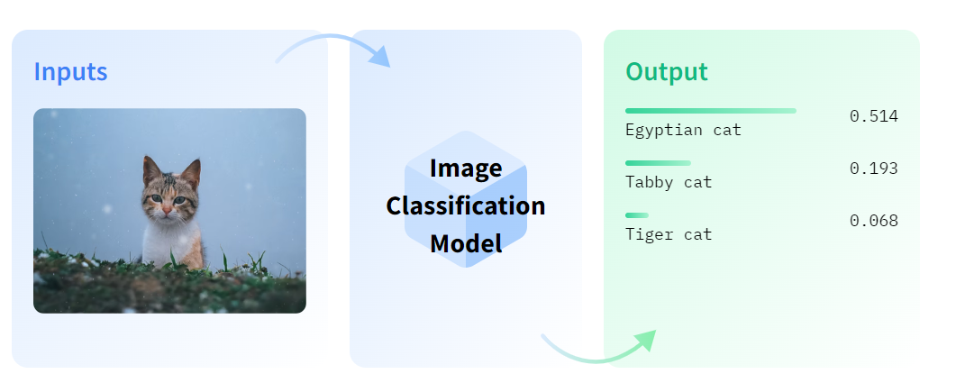
Clasificador de Imágenes
Se puede indicar una imagen base para el entrenamiento, y una cantidad de resultados

Slide 3
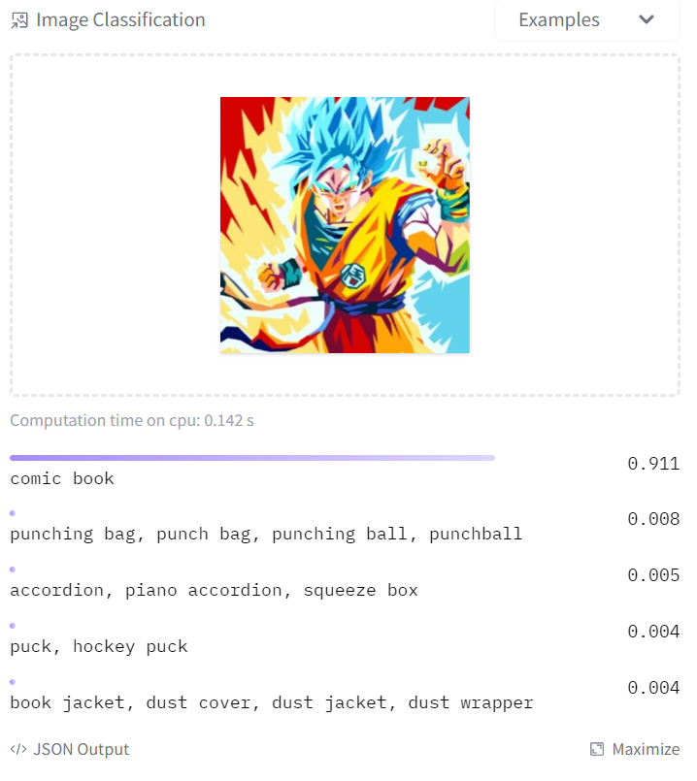
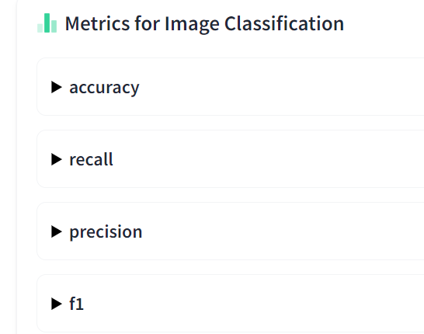
Se puede indicar una imagen base para el entrenamiento, y una cantidad de resultados

Slide 4
Posibles usos
Búsqueda de fotos en teléfonos
Identificar fotos de pornografía (delitos)
Juegos como pictionary
Imágenes médicas
En los celulares ya se utiliza.

Slide 5
¡Muchas gracias!
5

